Slide 1
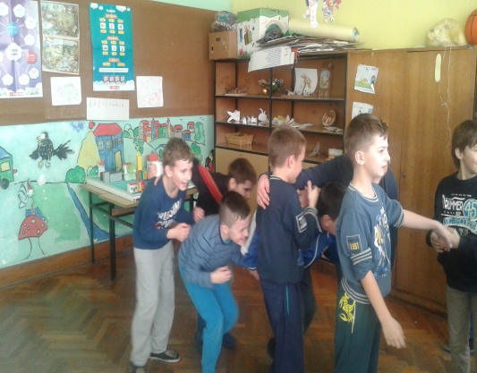
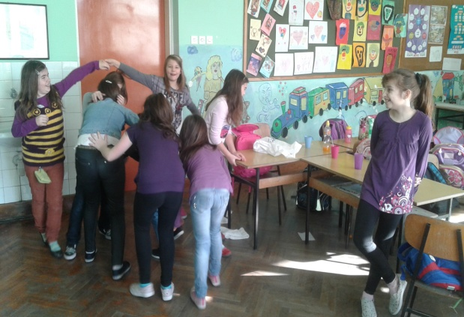
VALENTINOVO TREĆEG RAZREDA

Slide 2
Ove godine Valentinovo, u našoj školi, proslavili smo 13. 2. 2015. godine.
Osim redovne nastave, na satu razrednog odjela, organizirali smo razne aktivnosti kao što su:
- razmjena igračaka,
- društvene igre, razgovorali smo i
na kraju smo se malo i počastili….

Slide 3
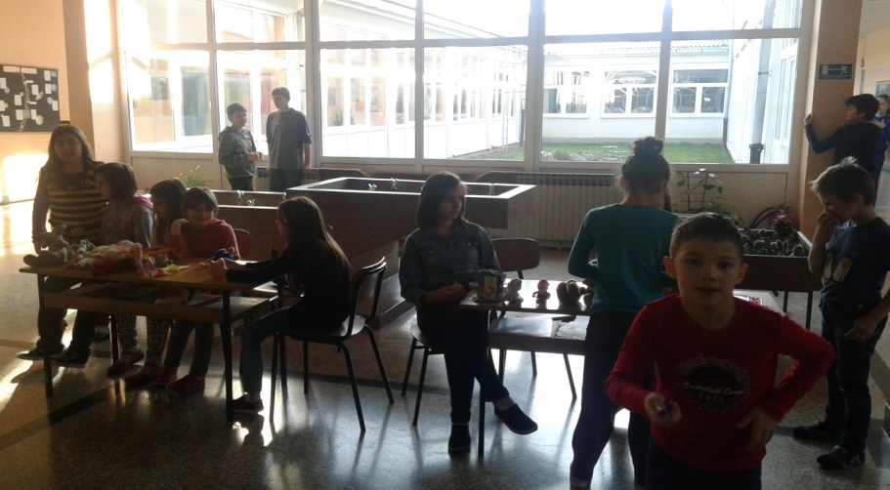
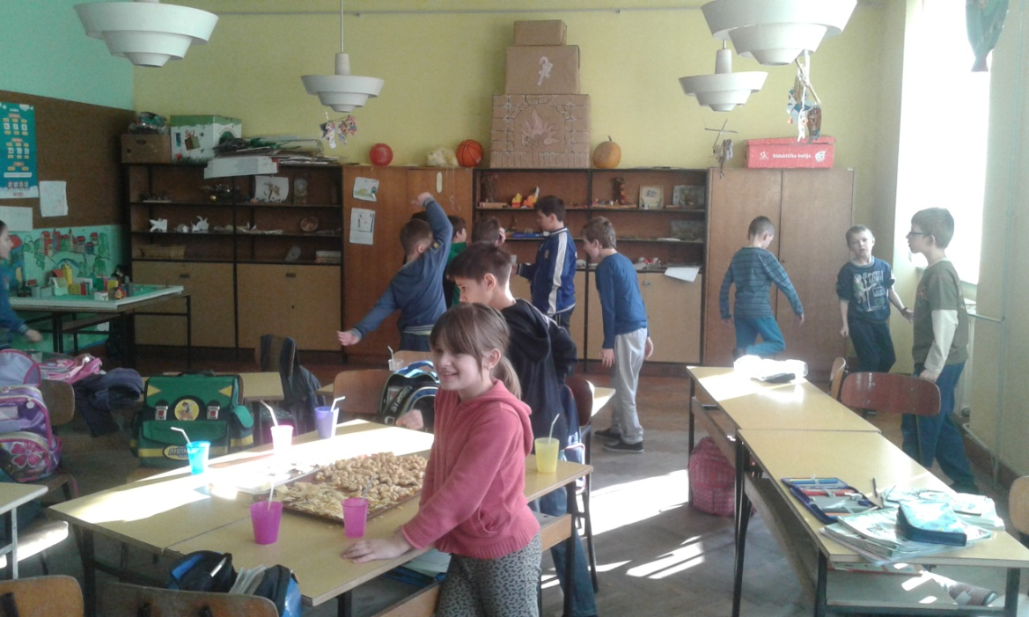
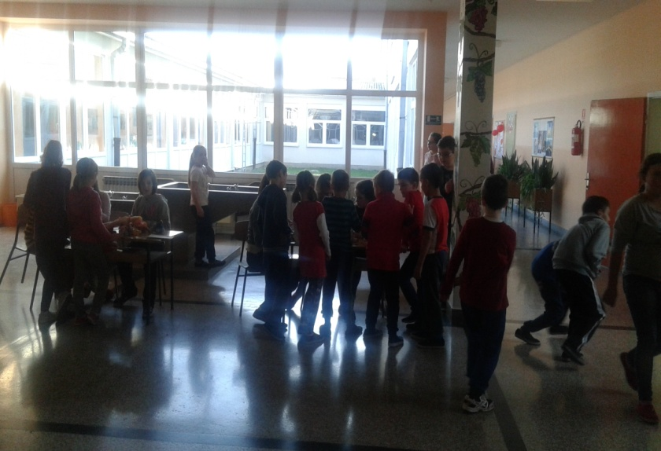

Slide 4
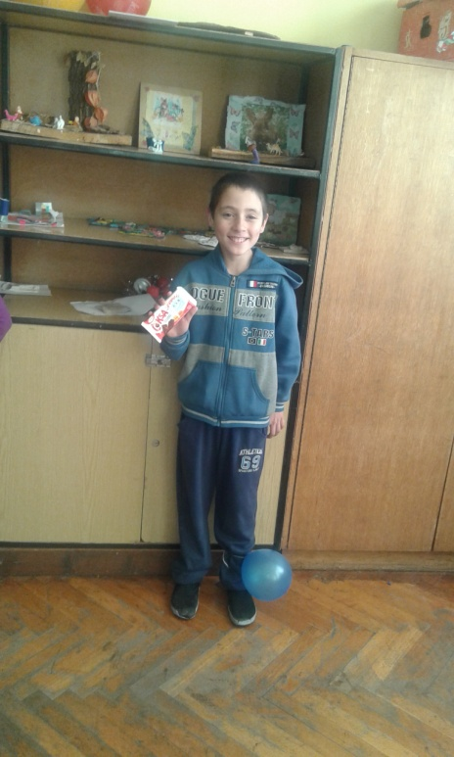
Tako smo za sam kraj, održali natjecanje u:
- igri balonom, u kojoj je pobjedu odnio Niko Koprivica,
- plesu – “Tko će zadnji ostati na stolici”, u kojoj je pobijedio Klaudio Lokner i
- ples u parovima, u kojoj su pobijedile Lorena Ugarković i Paulina Farkaš.
Naravno svi su sa sobom odnijeli i zaslužene nagrade!!
- ali nismo zaboravili niti pjevati i plesati.

Slide 5
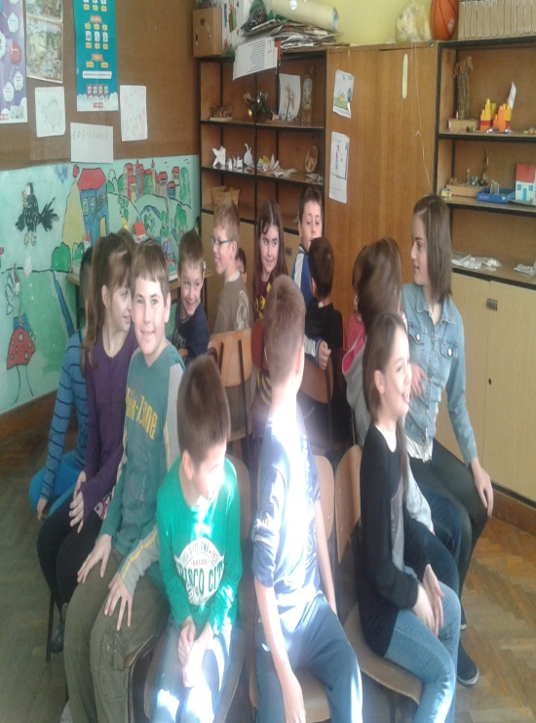
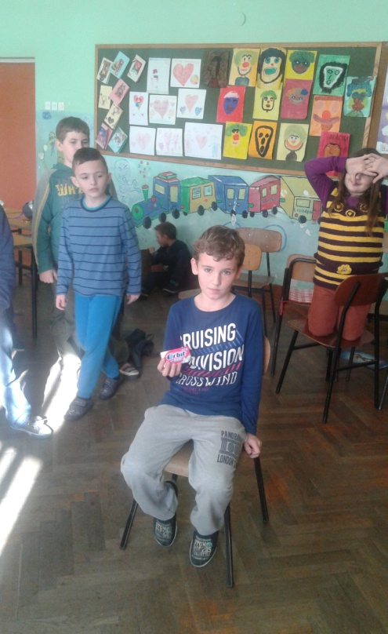
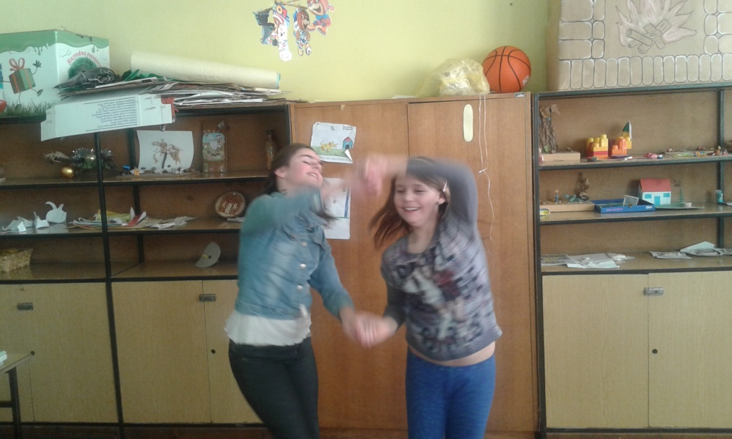

Slide 6
SVIMA ŽELIMO SRETNO VALENTINOVO!!!
Učiteljica: Danijela Lokner
ŽELI VAM TREĆI RAZRED
OŠ A. G. MATOŠA
ČAČINCI

